Slide 1
Macro Processos de Cirurgias
Fila e Programação Cirúrgica

Slide 2
Finalidades
Estabelecer um critério para organização dos Pacientes que aguardam por uma determinada cirurgia;
Organizar conforme a necessidade alem de estabelecer regras para priorização de acordo com o caso cirúrgico;
Dar transparência ao processo de espera por uma cirurgia;
Possibilitar controle dos processos cirúrgicos e otimizar o tempo de cirurgias e ocupação de salas;

Slide 3
Processo da Fila cirúrgica
INICIO DO ATENDIMENTO AMBULATORIAL
Fila Cirúrgica
Avaliação do Cirurgião
N
N
Caso é cirúrgico?
S
Convocação do paciente
Publicação cirurgias
Convocado?
S
Programação cirúrgica
Confirmação cirurgias

Slide 4
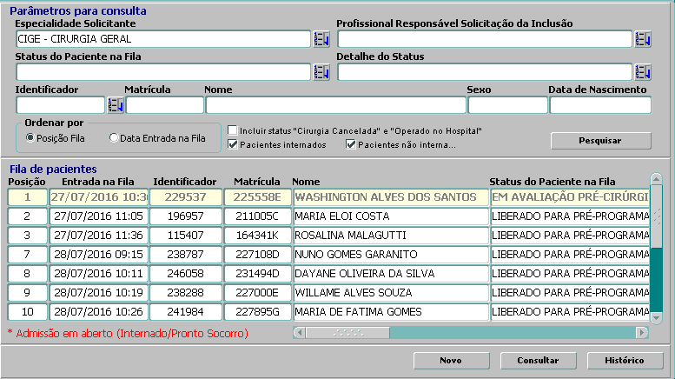
Fila Cirúrgica
Tela da Fila cirúrgica sistema em produção no Hospital Padre Bento.
Manutenção do Histórico de Cirurgias.
Evolução definida por Status .
Sistema de posições em formato crescente.

Slide 5
Macro Processo Status da Fila Cirúrgica
Indicação Cirúrgica
Em Avaliação do Cirurgião
Convocado para Internação
Liberado para pré Programação
Cirurgia Programada
Cirurgia Confirmada
Cirurgia cancelada
Cirurgia suspensa
Operado no Hospital

Slide 6
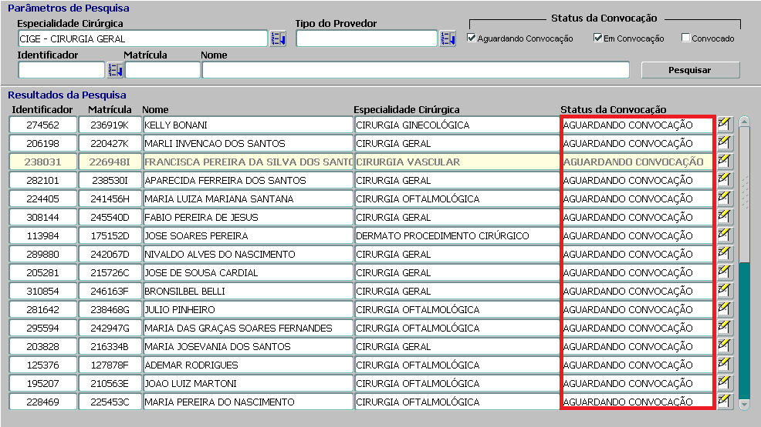
Processo de Convocação
A convocação abrange muito bem o conceito de Fila. Pois nem sempre os primeiros posicionados na fila são encontrados para a montagem da programação;
De acordo com o contato estabelecido com o paciente busca-se de forma mais justa alinhar o posicionamento na Fila;
Para uma boa gestão da fila recomenda-se a montagem de uma equipe que monitore todos os processos;
Status da convocação sistema em produção.
Tela de Convocação sistema em produção no Hospital Padre Bento.

Slide 7
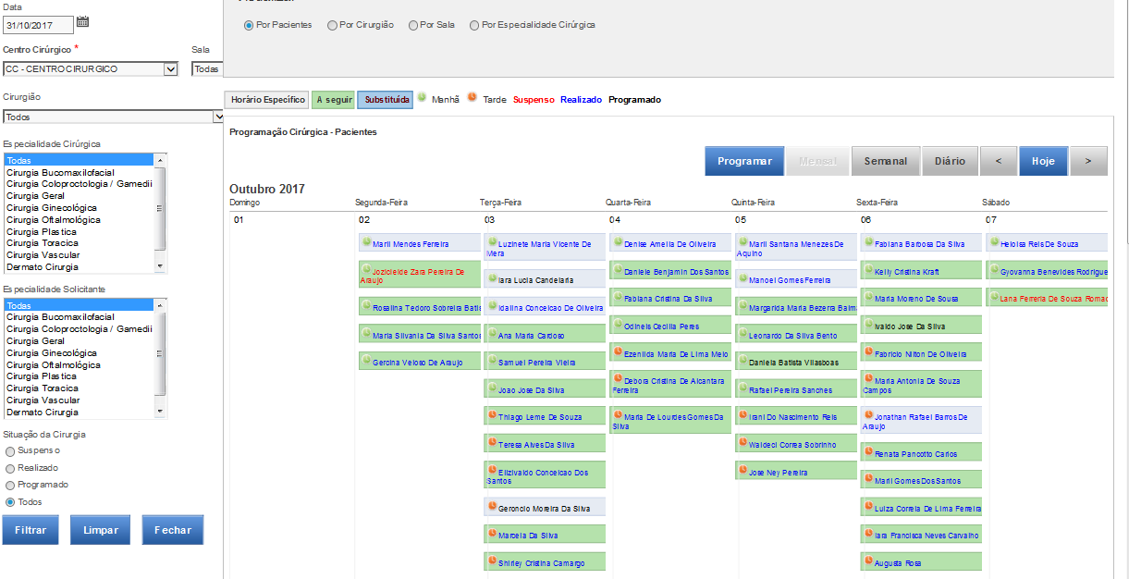
Programação cirúrgica
Montagem da programação por centro cirúrgico .
Panorama mensal divido por dias de programação.
Listagem de pacientes com cirurgia programada.
Protocolo disponívl no Projeto S4SP

Slide 8
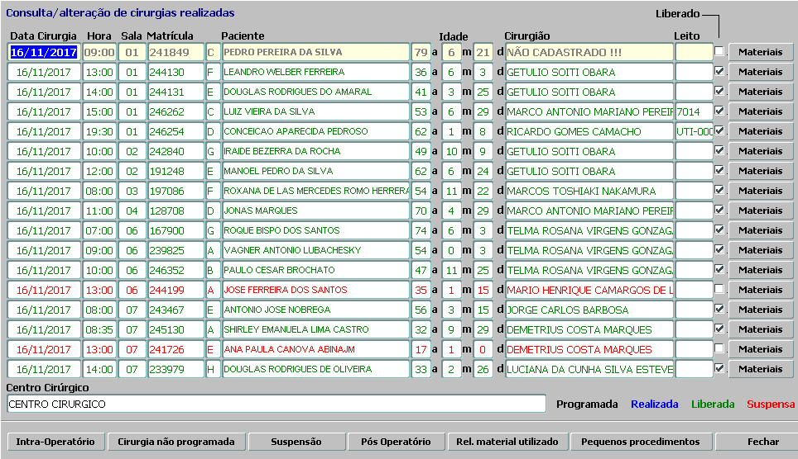
Publicação cirúrgica
Tela Intraoperatorio que recebe a Publicação cirúrgica.
Cirurgião Principal.
A Publicação finaliza o ciclo da fila cirúrgica montando a programação que será recebida pelo centro cirúrgico.
Tela do Intraoperatorio em Produção representando a Publicação cirúrgica.
Indicação do Centro Cirúrgicos.

